Slide 1
Arreglos Dinámicos

Slide 2
Logro de sesión
Al finalizar la sesión, el estudiante elabora programas que gestionan la memoria del computador, haciendo uso de arreglos dinámicos.

Slide 3
Logro de sesión
Temario:
Memoria Dinámica
Arreglos Dinámicos
Ejercicio de Aplicación

Slide 4
Recordemos….
Cuando el sistema operativo carga un programa para ejecutarlo y lo convierte en proceso, le asigna cuatro partes lógicas en memoria principal: texto, datos (estáticos), pila y una zona libre (o heap) .
Texto del Programa
Zona Estática
Datos Estáticos
Límite de la Zona Estática
ZONA DINÁMICA (Heap)
Límite de la Pila
Puntero de la Pila (Stack pointer)
Pila

Slide 5

Recordemos….
El sistema operativo es el encargado de reservar el espacio en la memoria RAM de acuerdo al tipo de dato de las variables, por ejemplo para el caso de tipo de datos primitivos:
char
1 byte
int
4 bytes
long
4 bytes
float
4 bytes
Double
8 bytes
El programador no tiene el control en la asignación de la dirección de espacio de la memoria, pero si puede tener la dirección de memoria (Hexadecimal) de la variable en tiempo de ejecución.

Slide 6
Importancia de las variables dinámicas
Integridad.- Para poder hacer uso de estas variables en cualquier parte del programa, independientemente de la función o método.
Unicidad.- Evitar la duplicidad de datos, por ejemplo en el caso de paso de parámetros por valor.
Control.- El programador tiene el control de la existencia de la variable en memoria y poder eliminarlo en cualquier momento.

Slide 7
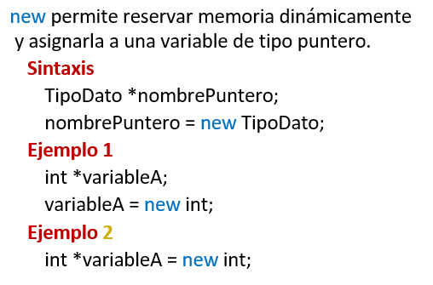
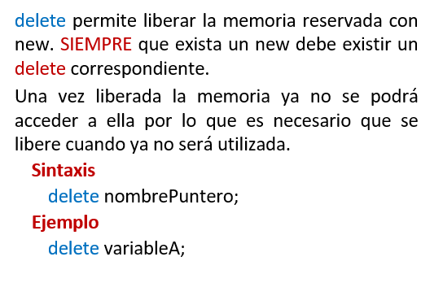
Importancia de las variables dinámicas
Asignación de memoria dinámica
Para manejar la memoria dinámicamente podemos utilizar los siguientes comandos
New Delete

Slide 8
Arreglos dinámicos
En C, es posible asignar memoria a arreglos en tiempo de ejecución
Esta característica se conoce como asignación de memoria dinámica y los arreglos creados en tiempo de ejecución se denominan arreglos dinámicos
Los arreglos dinámicos se crean utilizando variables de puntero y funciones de gestión de memoria new y delete

Slide 9
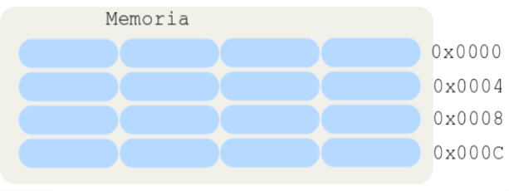
Arreglos dinámicos
45
80
30
…
45
…
77

Slide 10
Arreglos dinámicos
Definición:
Tipodato *Variable;
Arreglo Dinámico
Variable = new Tipodato[tamaño];
Ejemplo:
int *arreglo;
Arreglo Dinámico
arreglo = new int[10];

Slide 11
Arreglos dinámicos
void main()
{
int* arreglo; //puntero de tipo int
int t;
Random r;
while (1)
{
Console::Clear();
//no olvide validar para que no se ingrese un valor negativo
cout << "Ingrese el tamaño del arreglo: "; cin >> t;
//memoria dinámica
arreglo = new int[t];
//generar datos para el arreglo
for (int i = 0; i<t; i++)
{
arreglo[i] = r.Next(0, 100); //valores aleatorios
cout << "arreglo[" << i << "] = " << arreglo[i]<<endl;
}
cout << "\nPresione una tecla para continuar... "; _getch();
delete[]arreglo;
arreglo = nullptr;
}
}
Ejemplo : Creación de un arreglo dinámico con valores aleatorios.

Slide 12
Arreglos dinámicos
#include “pch.h"
#include "conio.h"
#include "iostream"
using namespace System;
using namespace std;
int* Agregar_Elemento(int* Vector, int* N, int Numero)
{
int* Aux = new int[*N + 1]; // se define un arreglo temporal
for (int i = 0; i < *N; i++) // la primera vez no ingresa al ciclo porque el arreglo está vacío
Aux[i] = Vector[i]; // a partir de la segunda vez el ciclo permite recorrer el arreglo hasta el final
Aux[*N] = Numero; // se agrega Numero al final del arreglo
*N = *N + 1; // El tamaño del arreglo se incrementa en 1
return Aux;
}
void Muestra_Arreglo(int* Vector, int* N)
{
for (int i = 0; i < *N; i++){
cout << " Vector[" << i << "] = " << Vector[i] << endl; ;
}
}
Ejemplo : Creación de un arreglo dinámico con una función para agregar un elemento al final del arreglo

Slide 13
Ejemplo de aplicación
Elaborar un programa en entorno consola haciendo uso de funciones, punteros y arreglos dinámicos. El programa deberá mostrar el siguiente menú de opciones:
MENU
1- LISTAR ELEMENTOS
2- AGREGAR AL FINAL
3- ELIMINAR EN POSICION
4- AGREGAR AL INICIO
5- MODIFICAR EN POSICION
6 INSERTAR EN POSICION
5- ORDENAR DE MAYOR A MENOR
Elija una opción: _
El programa debe tener todas las validaciones y se debe crear el arreglo en tiempo de ejecución y según la opción del menú seleccionada.

